Slide 1
БОУ «Гимназия № 76»
Я выбираю профессию –
дизайнер интерьера
Копцева Ольга,
12 лет, 6 класс
Классный
руководитель:
Амиржанова Б. Ж.

Slide 2
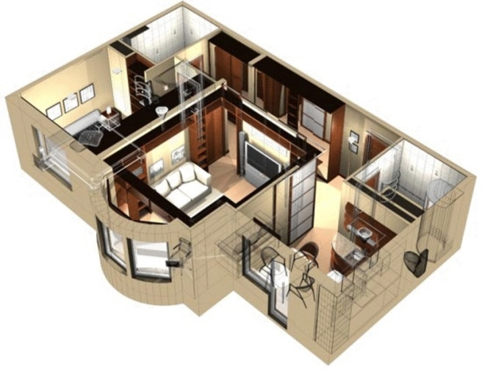
Люблю и умею хорошо рисовать
Люблю создавать уют
Люблю создавать красивые вещи
Нравится давать новую жизнь старым вещам
Выбираю профессию дизайнер интерьера
Интересно участвовать в проведении ремонта
Нравится эта профессия

Slide 3
Дизайн — искусство компоновки, стилистики и украшения
«Дизайн интерьеров" — сегодня это конструирование внутреннего пространства помещения, основанное на принципах сочетания удобства, экономичности и красоты
Дизайнер — специалист, занимающийся художественно-технической деятельностью в рамках одной из отраслей дизайна: промышленного, транспортного, графического, ландшафтного, дизайна процессов, среды, мебели, одежды, аксессуаров и т. д. Название профессии произошло от итальянского «designo intero», что означало идею художника
Дизайнер интерьера управляет всем процессом оформления интерьера, начиная планировкой помещения, освещения, систем вентиляции, акустикой; отделкой стен; и заканчивая размещением мебели и установкой навигационных знаков

Slide 4
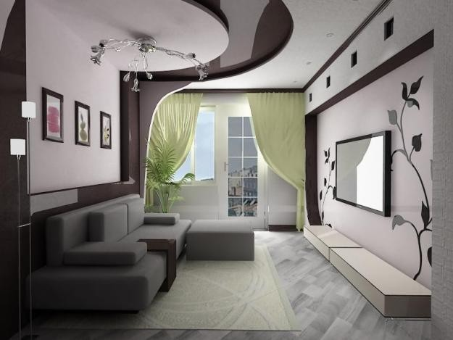
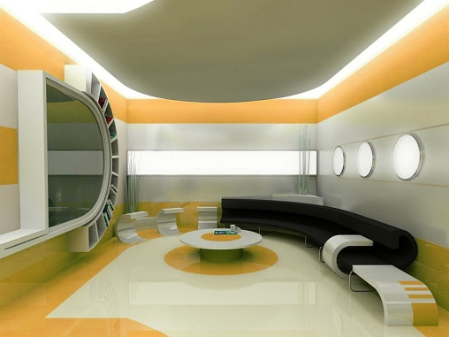
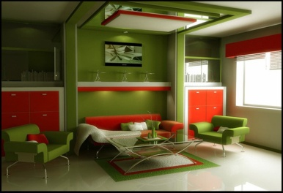
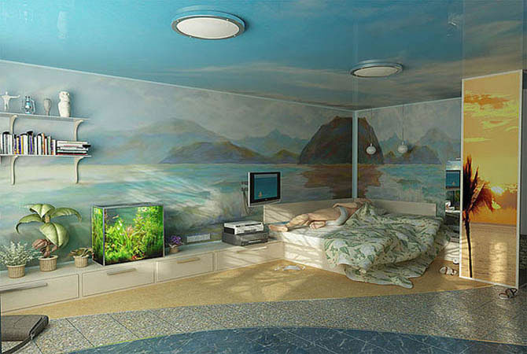
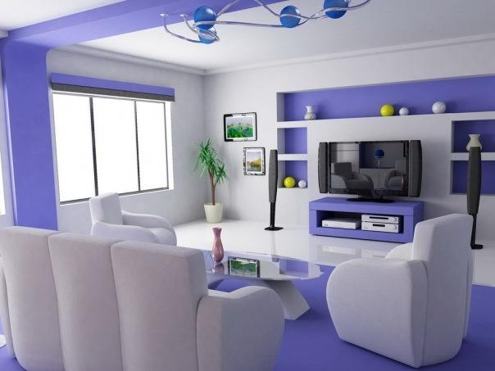
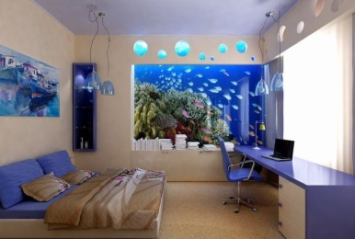
Качества, обеспечивающие успешность выполнения
профессиональной деятельности дизайнера:
СПОСОБНОСТИ
ЛИЧНЫЕ КАЧЕСТВА, ИНТЕРЕСЫ СКЛОННОСТИ
ТВОРЧЕСКИЕ СПОСОБНОСТИ;
ХУДОЖЕСТВЕННЫЕ СПОСОБНОСТИ;
УМЕНИЕ ДОНЕСТИ, ПЕРЕДАТЬ ОСНОВНОЙ ЗАМЫСЕЛ (ИДЕЮ) С ПОМОЩЬЮ ГРАФИЧЕСКОГО ИЗОБРАЖЕНИЯ МАКЕТА;
АНАЛИТИЧЕСКИЕ СПОСОБНОСТИ;
ВЫСОКИЙ УРОВЕНЬ РАЗВИТИЯ ВООБРАЖЕНИЯ;
РАЗВИТОЕ ПРОСТРАНСТВЕННО-ОБРАЗНОЕ МЫШЛЕНИЕ;
ХОРОШЕЕ ЗРЕНИЕ И ГЛАЗОМЕР;
ЧУВСТВО ГАРМОНИИ И ВКУСА;
СПОСОБНОСТЬ ВОСПРИНИМАТЬ И РАЗЛИЧАТЬ ШИРОКИЙ СПЕКТОР ЦВЕТОВ И ИХ ОТТЕНКОВ.
-ОТКРЫТОСТЬ ДЛЯ ВОСПРИЯТИЯ НОВОГО;
-ОРИГИНАЛЬНОСТЬ, НАХОДЧИВОСТЬ;
-НЕЗАВИСИМОСТЬ , САМОСТОЯТЕЛЬНОСТЬ;
-ИНТУИТИВНОСТЬ;
-ОТВЕТСТВЕННОСТЬ;
-РЕАЛИСТИЧНОСТЬ;
-НАБЛЮДАТЕЛЬНОСТЬ;
-ОБЩИТЕЛЬНОСТЬ.

Slide 5
Наиболее известными в данной области учебными заведениями являются
Московский государственный художественно-промышленный университет им. С.Г. Строганова (МГХПУ)
Московский архитектурный институт (МАРХИ).
Омский государственный технический университет
Институт моды, дизайна и технологий, представительство в г. Омске
Омский государственный институт сервиса

Slide 6
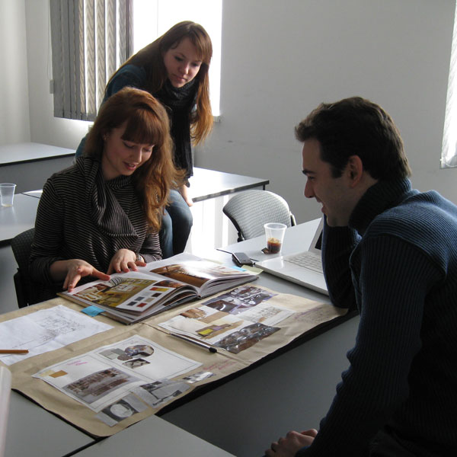
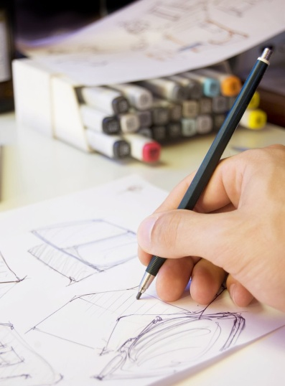
На современном рынке труда дизайнеры являются весьма востребованными специалистами. Однако наибольший спрос на специалистов по полиграфической и рекламной продукции. А дизайнерам интерьера чаще всего приходится пробивать себе дорогу самостоятельно.
Работа с интерьерами сегодня – одна из наиболее востребованных сфер дизайна. Среди заказчиков - не только клиенты с высокими доходами, как это было еще лет пять назад, но и представители среднего класса - люди, желающие обустроить свое жилище максимально комфортно.

Slide 7
сфера культуры и быта;
моделирующие и производственные организации
театры, дворцы культуры;
образовательные учреждения (колледжи, техникумы, вузы)
конструкторские бюро при министерствах и ведомствах
Области применения профессиональных знаний:
исследовательские, проектные институты
художественно-конструкторские подразделения на промышленных предприятиях

Slide 8
Доминирующие виды деятельности профессии дизайнер:
-создание новых проектов предметного окружения современного человека для улучшения условий труда;
-разработка художественно-конструкторских проектов изделий производственного и бытового назначения, оформление интерьера помещений, офисов;
-разработка деталей внешнего оформления изделий, интерьера;
изучение требований заказчиков к проектируемым изделиям и технических возможностей их изготовления;
-подбор материалов для изготовления изделий;
-контроль за реализацией замысла на этапах проектирования, изготовления, испытания и презентации готового изделия заказчику;
-разработка технической документации на проектируемые изделия (эскизные и рабочие чертежи, демонстрационные рисунки, схемы, рабочие проекты, модели);
работа, связанная с упаковкой и рекламой конструируемых изделий;
-проектирование изделий и объектов с учетом имеющихся недостатков, следуя современным тенденциям;
-оценка значимости создаваемых изделий для каждого потребителя в отдельности и для общества в целом;
-оказание консультативной помощи предприятиям, организациям и частным лицам.

Slide 9
Каковы же основные этапы работы дизайнера по интерьерам?

Slide 10
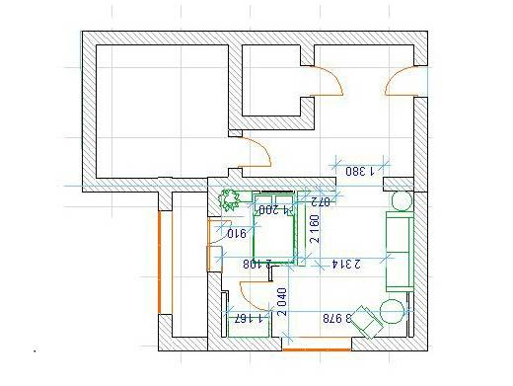
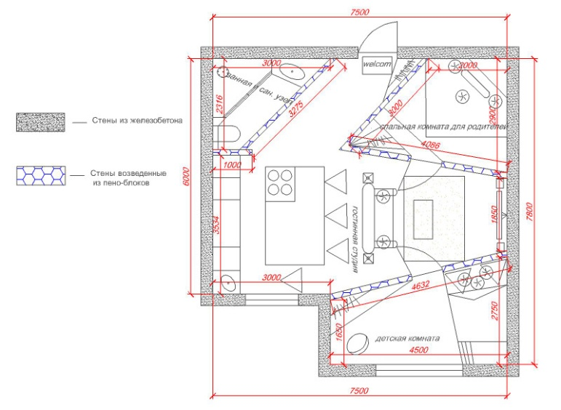
Сначала нужно «организовать пространство», все тщательно и грамотно распланировать: замеры, зонирование помещений - основа любого дизайн-проекта.

Slide 11
Затем выполняются эскизы - рисунки от руки или компьютерные модели будущего интерьера. Работая над эскизами, дизайнер учитывает конкретные технические параметры помещения, намечает, какие материалы потребуются ему для воплощения идеи. Готовый план согласовывается с клиентом и чаще всего неоднократно переделывается.

Slide 12
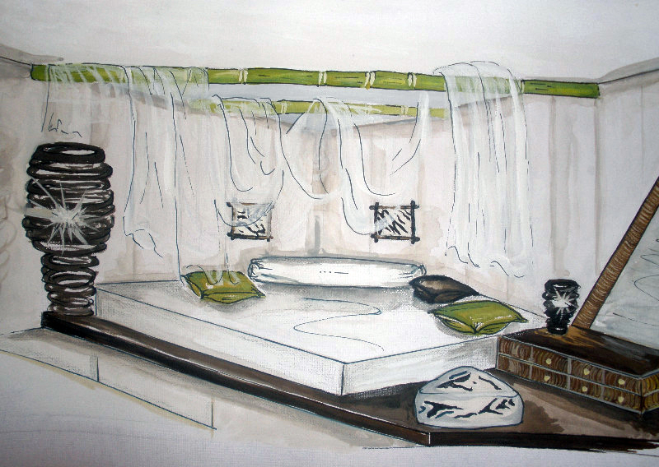
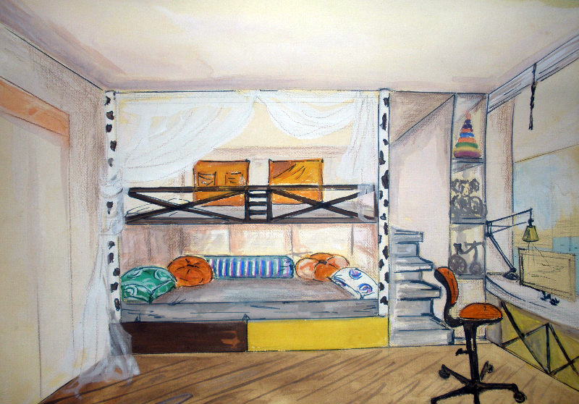
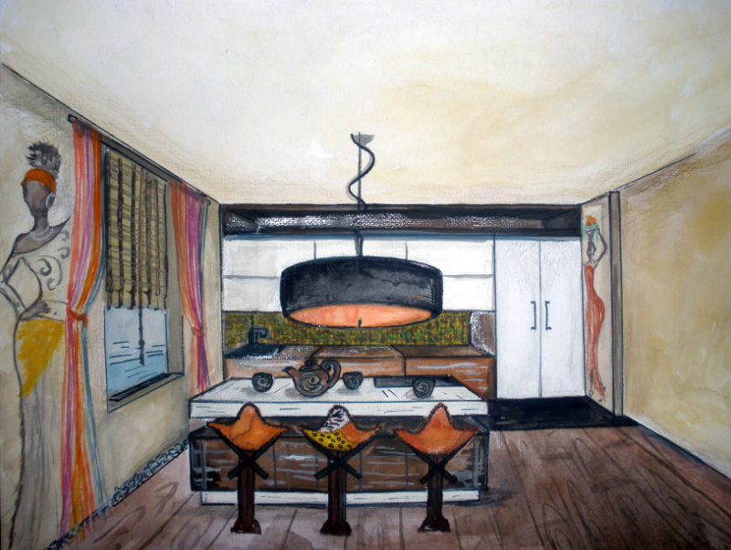
Эскизы, нарисованные от руки

Slide 13
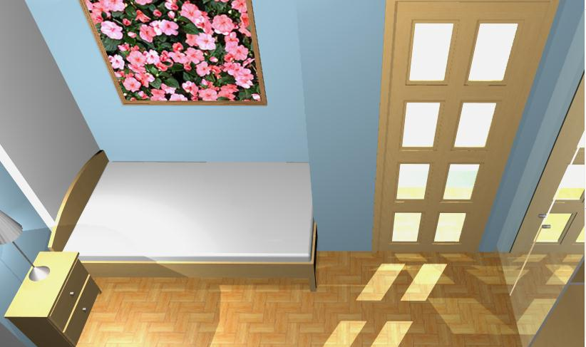
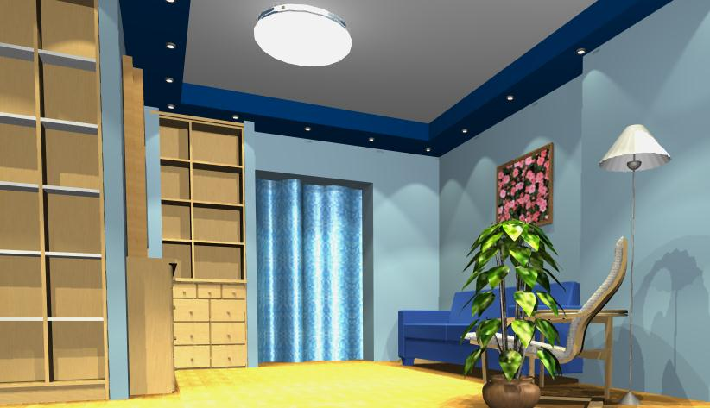
Эскизы, нарисованные на компьютере

Slide 14
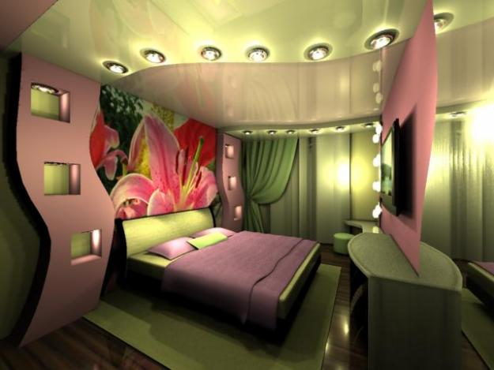
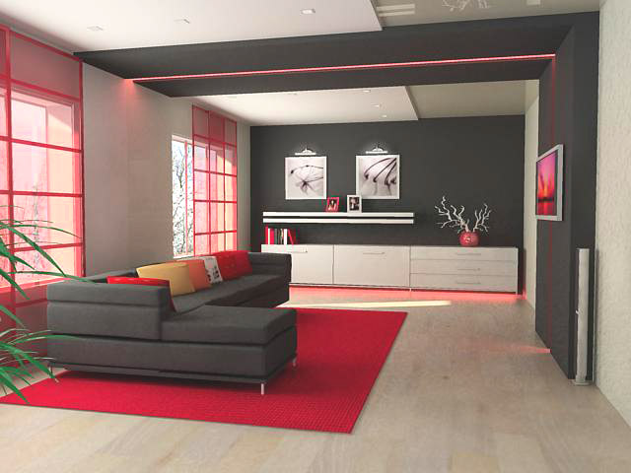
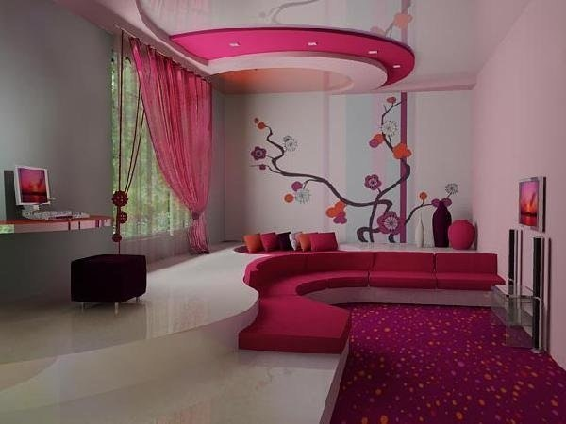
В результате взаимодействия дизайнера и клиента создается не просто квартира, дом, офис, а среда обитания. Новый интерьер должен стать родным уже на стадии проектирования, но в то же время он должен быть лучше, чем представляет себе клиент, ведь его делает настоящий профессионал.

Slide 15
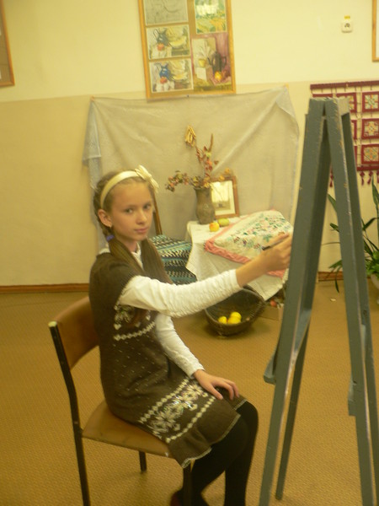
Спасибо за внимание!

